Slide 1
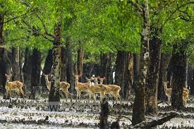
স্বা
গ
ত
ম
মোঃমানসুর হোসাইন
সহকারি শিক্ষক
নোয়াপাড়া সঃপ্রাঃবিঃ
কালিগঞ্জ,গাজীপুর।

Slide 2
শিক্ষক পরিচিতি
নামঃ মোঃমানসুর হোসাইন
পদবিঃসহঃশিক্ষক
বিদ্যলয়ের নামঃনোয়াপাড়া সরকারি প্রাথমিক বিদ্যালয়
কালিগঞ্জ, গাজীপুর ।

Slide 3
পাঠ পরিচিতি
বিষয়ঃ বাংলা
শ্রেণিঃ৫ম
পাঠঃসুন্দর বনের প্রাণি।
পাঠাংশ “বাংলাদেশের দক্ষিনে রয়েছে…....।বিলুপ্তির হাত থেকে বাচাতে হব।
সময়ঃ ৪০ মিনিট
তারিখঃ

Slide 4
শিখন ফল
শোনা
১.১.১যুক্তবর্ণ সহকারে গঠিত শব্দ শুনে বুঝতে পারবে।
বলা
১.১.১যুক্তবর্ণ সহকারে গঠিত শব্দ স্পষ্ট ও শুদ্ধভাবে বলতে পারবে।
পড়া
১.৪ পাঠ্যপুস্তক ও সমমানের বইয়ের শব্দ ও বাক্য শ্রবনযোগ্য স্পষ্ট স্বরে ও প্রমিত উচ্চারণে সাবলীল ভাবে পড়তে পারবে।
লেখাঃ
২.১.৩ যথাসম্ভব নিজের মনোভাব ব্যক্ত করতে পারবে।

Slide 5
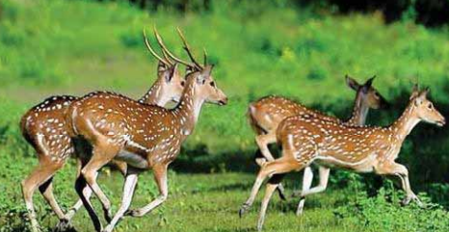
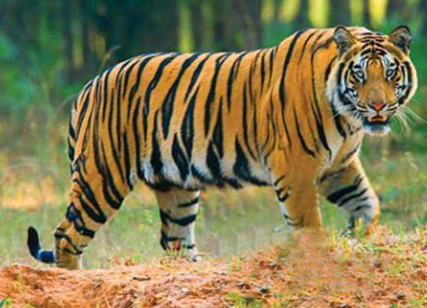
ছবিতে তোমরা কী দেখতে পাচ্ছ?
হরিণ ও বাঘ।
এগুলো কোথায় পাওয়া যায়?
সুন্দরবনে

Slide 6
আমাদের আজকের পাঠ
সুন্দর বনের প্রাণী।

Slide 7
যুক্ত বর্ণ ভেঙ্গে লিখি
ম্ভ
ন্দ
ন্ত
ঙ্ক

Slide 8
ম
ও
ভ
একত্রে
ম্ভ
ন
দ
একত্রে
ন্দ
ও
ও
ত
ন
একত্রে
ন্ত
ও
ঙ
ক
একত্রে
ঙ্ক

Slide 9
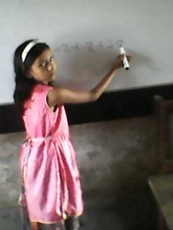
চল যুক্তবর্ণগুলো ব্লাকবোর্ডে লিখি

Slide 10
শব্দগুলোর অর্থ জেনে নেই
অপার
=
অসীম
সম্ভার
=
বিভিন্ন উপাদান
ভয়ঙ্কর
=
ভীতিজনক
অমূল্য
=
যার মূল্য নির্ধারণ করা যায়না

Slide 11
শব্দ দিয়ে বাক্য তৈরি করি
অপার
=
প্রকৃতির অপার সম্ভার সুন্দরবন ।
ভয়ঙ্কর
=
বাঘ দেখতে যেমন সুন্দর তেমনি ভয়ঙ্কর ।
বিলুপ্ত
=
শকুন বাংলাদেশে এখন বিলুপ্ত পাখি ।

Slide 12
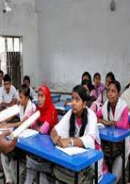
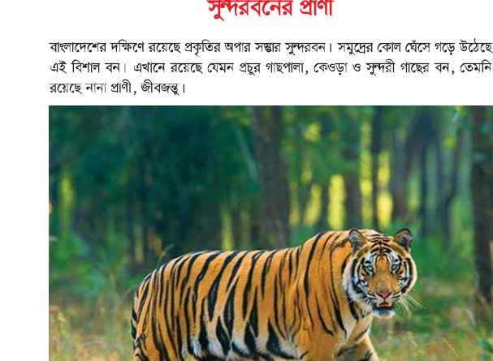
শিক্ষকের পাঠ

Slide 13
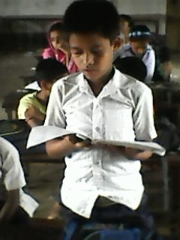
শিক্ষার্থীর পাঠ

Slide 14
দলীয় কাজ
১নং দল
যুক্ত বর্ণোগুলো খুজে বের করে খাতায় লিখ ? ।
২নং দল
সুন্দরবনে পাওয়াযায় এমন ৫টি প্রাণীর নাম লেখ ।
৩নং দল
শকুন কিভাবে মানুষের উপকার করে?

Slide 15
জোড়ায় কাজ
সুন্দরবনে পাওয়া যায় এমন ৫টি গাছের নাম খুজে বের কর ।

Slide 16
একক কাজ
সুন্দরবন থেকে আমরা কী ধরনের সম্পদ পেয়ে থাকি? ।

Slide 17
মুখে মুখে উত্তর বলি ও লিখি।
১।ক্যাঙ্গারু ও সিংহ বললেই এখন কোন কোন দেশের কথা মনে হয় ?
২। শুকুন কীভাবে আমাদের উপকার করে ?
৩। সুন্দরবন বাংলাদেশের কোন জেলায় অবস্থিত?।

Slide 18
ডান দিক থেকে ঠিক শব্দ বেছে নিয়ে খালি জায়গায় লিখি।
ক।বাংলাদেশ……………সৌন্দর্যে ভরপুর ।
বিলুপ্ত
খ।প্রকৃতি অপার -----------সমূদ্রের নিচে রয়েছে।
ভয়ঙ্কর
গ। বাঘ দেখতে যেমন সুন্দর তেমনি আবার……। ।
ঘ।শকুন বাংলাদেশে এখন …………পাখি।
সম্ভার
অপার

Slide 19
মুল্যায়ন
ক।সুন্দরবনের প্রকৃতি কেমন ৩টি বাক্যে লিখ।
খ।সুন্দরবনে পাওয়া যায় এমন তটি প্রাণীর নাম লিখ।
গ। শকুন কিভাবে মানূষের উপকার করে?
ঘ। বিভিন্ন ধরনের বাঘ সম্পর্কে যা জান লিখ।

Slide 20
বাড়ির কাজ
সুন্দরবন সম্পর্কে ৫টি বাক্য লিখ?

Slide 21
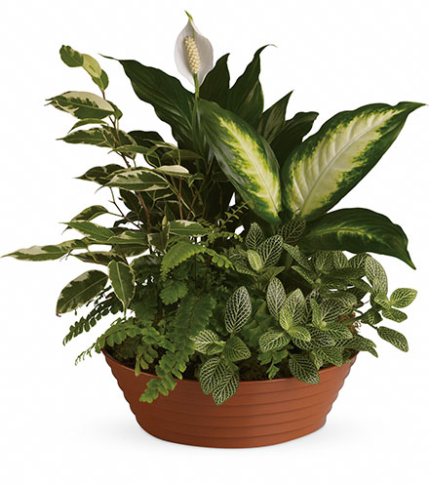
সবাইকে ধন্যবাদ

